Slide 1
Киреева Наталья Николаевна учитель истории МБОУ СОШ № 11 г.Иркутск

Slide 2
Повторение! Да или Нет
1. восстание Спартака было в 72 г. До н. э
2. Спартак был родом из патрициев.
3. Спартак с 70 рабами сбежали на вулкан Везувий.
4. Армия Спартака стала сильной потому что, ковали оружие, укрепляли лагерь, создание пехоты, разведки.
5. Спартак проиграл потому, что его предали рабы.
6.Спартака казнили.
7. Более 2-х лет рабы угрожали самому существованию Римского государства.

Slide 3
1. да
2. нет
3.да
4.да
5.нет
6.нет
7. да

Slide 4
По буквам, соответствующим алфавиту определите о каком правителе пойдет речь
4, 1, 11
32, 13, 10, 11
24, 6, 9, 1,18,30

Slide 5
Тема урока:
« Единовластие Цезаря»

Slide 6
План урока.
1.Римская армия стала наёмной.
2. Возвышение Цезаря.
3. Завоевания Цезаря.
4.Захват Цезарем власти.
5. Гибель Цезаря.

Slide 7
Задание на урок.
« Изменилось ли управление Римским государством после захвата власти Цезарем?»

Slide 8
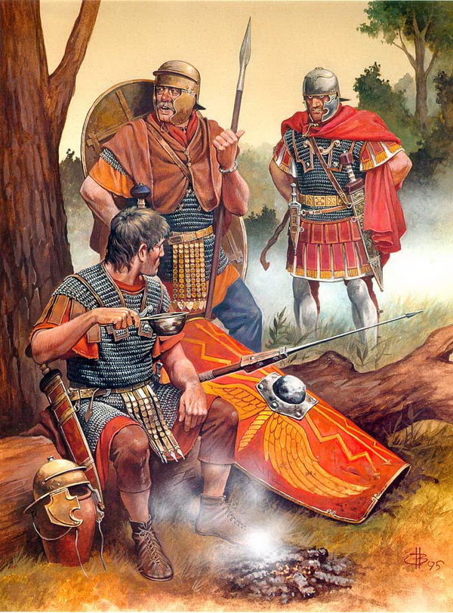
Изменения в римской армии.
В 1 в. до н.э. армия стала набираться из неимущих граждан, которым платили жалование. Как вы думаете почему?

Slide 10
После победы над Спартаком кто боролся за власть в Риме?

Slide 11
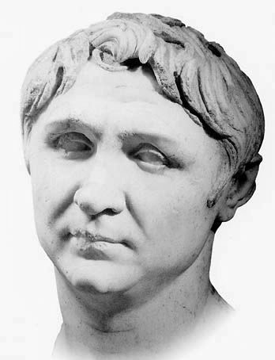
Изменения в римской армии.
После победы над Спартаком главными соперниками в борьбе за власть стали полководцы Красс и Помпей.
Красс
Помпей

Slide 12
1. Как Цезарь смог завоевать любовь граждан?
2. Кто были соперники Цезаря?
3. Триумвират это …………
4. Как Цезарь добился славы?

Slide 13
Триумвират
«союз трех мужей»
60 г. До н.э
Цезарь
Красс
Помпей

Slide 14
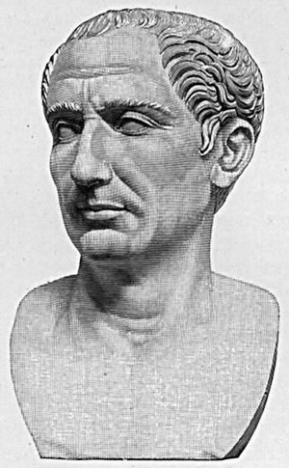
Изменения в римской армии.
Гай Юлий Цезарь родился 12 июля 100 г. до н.э. В юности он сосредоточил все свои силы на политической деятельности. В свои 40 лет он стал консулом, одним из самых важных должностных лиц в управлении. Осознавая, что Римская республика уже приближается к своему закату, он сделал все возможное, чтобы ограничить власть сената, создав первый триумвират.
Гай Юлий Цезарь

Slide 15
Что значит фраза «Жребий брошен»?
«Перейти Рубикон»?

Slide 16
Крылатое выражение.
Перейти Рубикóн — крылатая фраза, выражение, означающая: сделать бесповоротный шаг, совершить решительный поступок, пройти «точку невозвращения».

Slide 17
Захват Цезарем власти.
На улицах города Цезаря встречала беднота. Помпей и Сенат в страхе бежали на Балканы, где попытались набрать войско для борьбы с Цезарем. Но тот не оставил противникам шансов - он атаковал и разбил войско Помпея. А вскоре сам Помпей погиб.
Вступление Цезаря в Рим

Slide 18
Захват Цезарем власти.
Опираясь на легионы, Цезарь добился от Сената провозглашения себя диктатором.
Большинство своих обещаний он выполнил: в провинциях солдатам раздали землю, были заново отстроены Карфаген и Коринф- туда переселили бедняков.

Slide 19
Запишем определение.
Ветеран – старый солдат, завершивший службу.
Диктатор – правитель, обладающий неограниченной властью и ни перед кем не отчитывающийся за свои поступки.

Slide 20
Как погиб Цезарь?

Slide 21
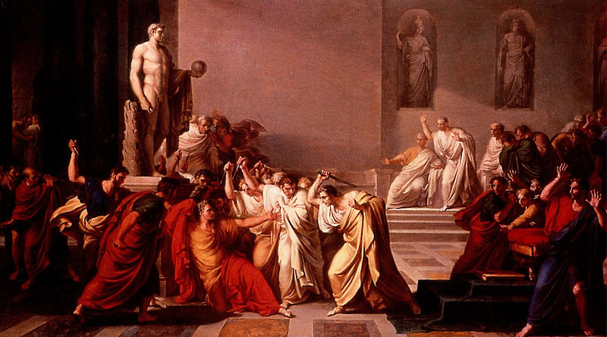
Убийство Цезаря.

Slide 22
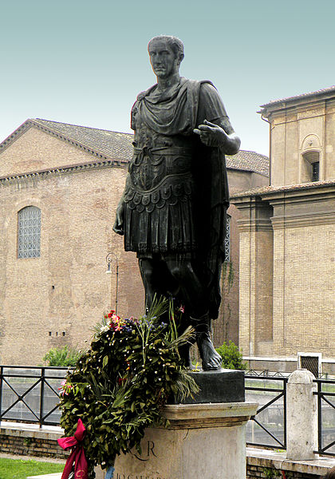
Памятник Цезарю в Риме

